Slide 1
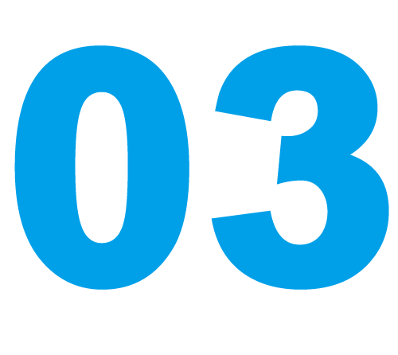
數理化學群
理論基礎功要扎實，半導體與光電產業的核心主將（偏二類組）

Slide 2
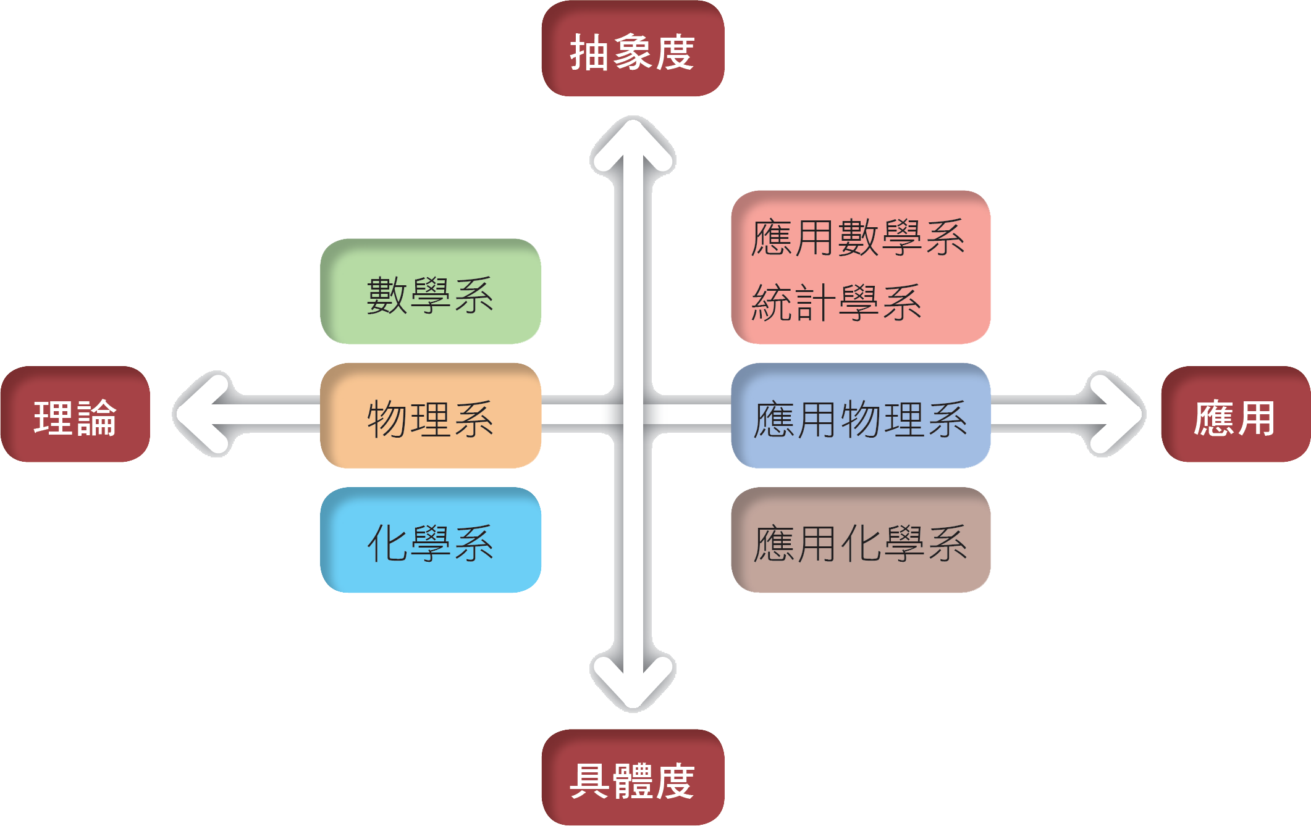
062

Slide 3
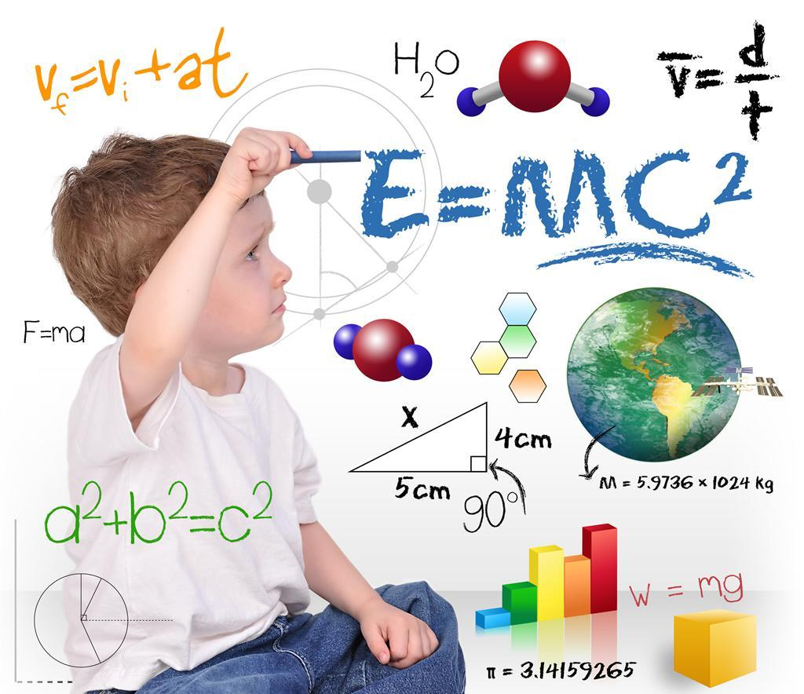
數理化學群
近年趨勢
數理化學群非常重視理論基礎訓練，近幾年，教學上逐漸往實務面發展，原有基礎科學教育課程靈活，甚至與生活及產業做結合。
數理化學群的學生，不僅理論方面札實，實務方面也有一定的基礎，有塑造性與彈性，人才需求也隨之提高。
062
Notes:
數理化學群非常重視理論基礎訓練，但在以前常被認為與實務脫節，活在學術的象牙塔中。近幾年，教學上有逐漸往實務面發展的趨勢，例如：除了有愈來愈多的科系於系名冠上「應用」二字外，還在原有基礎科學教育的課程安排上更加靈活，甚至與生活及產業做結合；不少企業認為數理化學群的學生，不僅理論方面很札實外，實務方面也有一定的基礎，反而更有塑造性與彈性，人才需求也因此隨之提高。

Slide 4
一 學群簡介
強調科學研究與邏輯思考，因學生擁有扎實的科學教育訓練，許多領域的企業都樂意進用，畢業後選擇也較為多元。
062
Notes:
主要有數學、物理、化學、統計等系

Slide 5
關鍵3問，老師我想問
數理化學群
這個學群畢業後只能往研究或當老師方向發展嗎？
A
數理化是自然科學的基本內功，接下來要往其他領域發展都很容易。
062

Slide 6
關鍵3問，老師我想問
數理化學群
我高中時喜歡數學理化，就一定會適合就讀數理化學系嗎？
A
大學物理，公式是要去想如何得出，並探討其中能量形成與轉換的觀念。大學課程深度與量都比高中多很多。
062
Notes:
以牛頓定律為例，高中物理公式是背出來的，但在大學物理，公式卻是要去想如何得出，並探討其中能量形成與轉換的觀念。大學課程深度與量都比高中多很多

Slide 7
關鍵3問，老師我想問
數理化學群
這個學群課業會很繁重、很難讀嗎？
A
課業真的比較繁重。
數學系：高度抽象思考
物理系：理論與實驗
化學系：長時間待在實驗室， 苦幹不怕失敗，耐心
細心兼具。
062

Slide 8
二 我適合這個學群嗎？
062

Slide 9
二 我適合這個學群嗎？
062

Slide 10
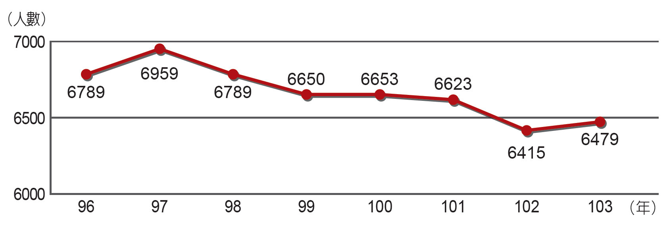
三 學群新生人數
※ 新生人數自民國97年 開始下滑，103年搭 上雲端大數據風潮， 人數逐步回穩 。
062

Slide 11
四 重點科系介紹
063

Slide 12
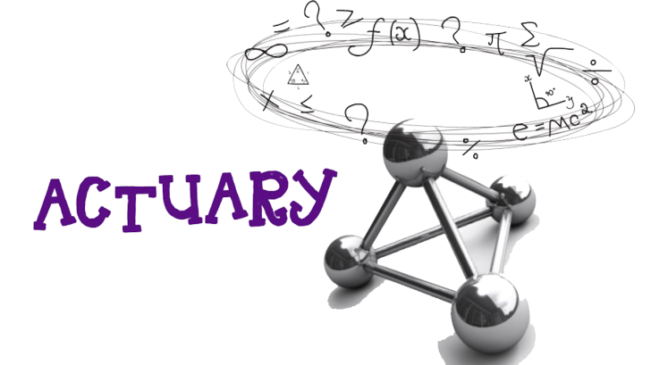
數理化學群
科系小叮嚀
1.數學系（數學應用其他學門，各行機會無限多）
大學以數學系為基礎，到研究所再進修其他領域。
想通過精算師考試取得資格，要有花上7-8年的心理準備。
若有志挑戰精算師，可於在校期間便開始邊上課邊考試。
063
Notes:
認為念數學畢業之後，只能繼續專研數學或是從事教職，那實在太小看數學，因為數學活用在各領域，都會成為搶手的人才。

Slide 13
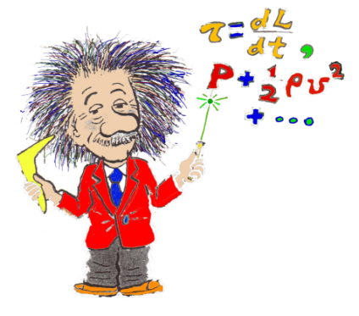
數理化學群
科系小叮嚀
2.物理系（所有科學根基最強轉行基礎）
物理範圍很廣，上至宇宙，下至粒子，而產業界聲光電磁的應用也屬物理。
物理系出路不只做研究或當老師，科普教育推廣也很值得投入。
職務的學識和技能須維持一定水準，另應多接觸跨領域知識及培養論證能力。
063
Notes:
物理幾乎是所有理工科系的基礎，人們在練功夫時，常以蹲馬步當作基本功，而物理之於整個理工領域，正是扮演這種角色。

Slide 14
數理化學群
科系小叮嚀
3.化工系（全能工程師通行所有產業）
化工系為物理、化學、數學並重的科系，數理化三者能力須佳。
走技術職的話，碩士學歷可以具體加分。
氫能源為新興的能為明星，是化工系可以發揮的舞臺。
063
Notes:
「化工」是所有工業的基礎，也是永不褪流行的熱門科系。其應用範圍極為廣泛，從傳統石化、氣體到半導體、光電等行業，因此有「全能工程師」之稱。

Slide 15
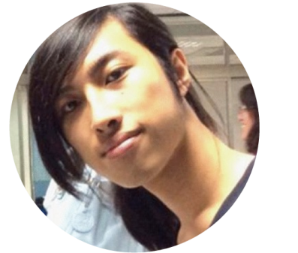
五 學長姐來帶路
林柏儒 臺南第一高級中學
臺灣大學化學系
經驗分享
臺大化學系的四核心課程，目的是培養學生合成和分析的能力，學會利用現有材料創造出新的特性以及分析解構已知現象形成一套理論。
「有機化學」大學的有機化學更注重理解
「無機化學」是一門非常複雜的學問，屬於比較進階的課程「物理化學」是較偏物理和數學的課程，也是化學的基礎「分析化學」涉及機率、統計的觀念，做實驗時經常會用到
其相關知識。
063

Slide 16
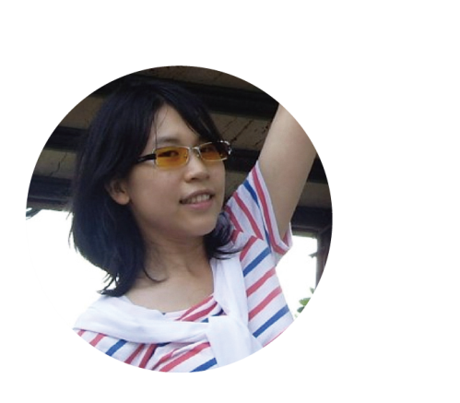
五 學長姐來帶路
許綺云 臺北第一女子高級中學
臺灣大學數學系
經驗分享
其他理工學系雖然也學數學，但和數學系學習的態度不同；還有高中和大學面對的，也會是不同的教學與學習方式。因為綺云曾經修過兩次類似課名的課，親身感受到在學習數學的過程中會遇到的矛盾：在感覺與細節之間取平衡。四年的學習，也讓綺云掌握到要學好數學應該多多參與的學術性課外活動，希望這樣的分享可以讓學弟妹安排大學生活時更有頭緒。
063

